Slide 1
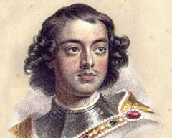
20 декабря 1699 год
Указ
о переходе России
на новое летоисчисление
и
переносе празднования Нового года
с 1 января
Петр I Великий
(1672 – 1725)

Slide 2
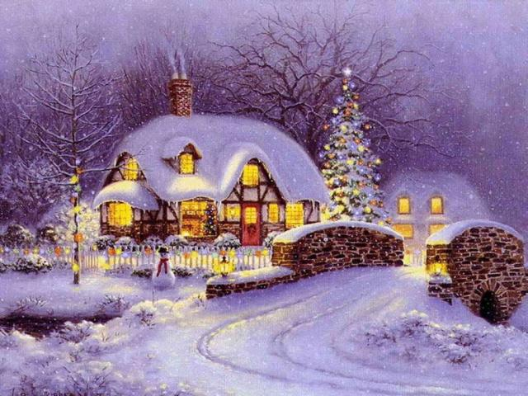
ВЕЛИКИЙ УСТЮГ

Slide 3
дней
До Нового года осталось…

Slide 4



Slide 5
русский одиннадцать хозяин хозяйка праздничный хозяйство

Slide 6
Род имен существительных
МОЛОДЦЫ!!!
м.р.
ж.р.
с.р.
хозяин хозяйка хозяйство

Slide 7
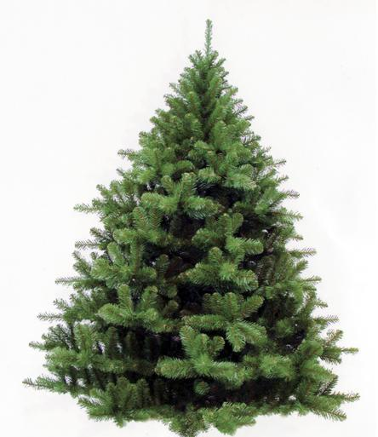







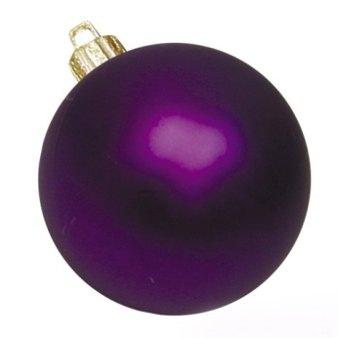


Slide 9
Род имен существительных
Так держать!
м.р.
ж.р.
с.р.
хозяин хозяйка хозяйство
кот кошка молоко
петух курица пшено

Slide 11




Slide 12
снег земля На пушистый лежит

Slide 13
Вы меня радуете !!!
ж.р.
м.р.
На земле лежит пушистый снег.

Slide 14
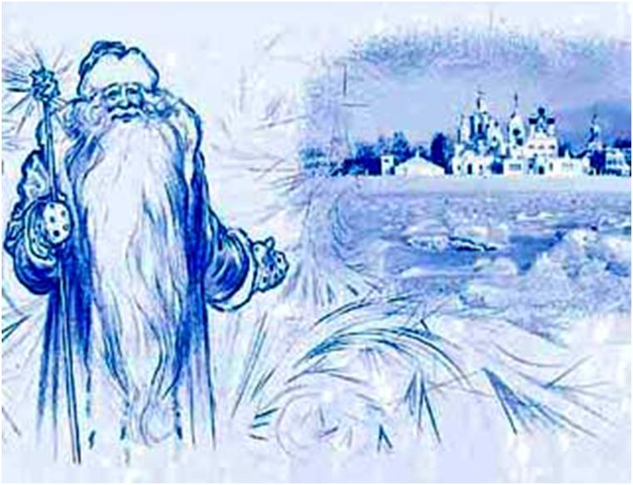
ВЕЛИКИЙ УСТЮГ
Добро пожаловать!!!

Slide 15

ИТОГИ УРОКА
Сегодня на уроке:
Я узнал …
Я научился …
Мне понравилось …
Я бы хотел …
Знания мне пригодятся…

Slide 16
ДОМАШНЕЕ ЗАДАНИЕ.
1- обязательный минимум – абсолютно понятно и посильно всем (Упражнение из учебника)
2 – тренировочный – для учеников, желающих хорошо знать предмет и без особых трудностей осваивать программу (составить опорный конспект)
3 – творческие задания – выполняется на добровольных началах, стимулируется высокой оценкой, освобождает от выполнения заданий 1 и 2 уровней.(подготовить задания для следующего урока)

Slide 17




С НАСТУПАЮЩИМ
НОВЫМ ГОДОМ,
ДРУЗЬЯ!!!

